Slide 1
Deep Sky Objekte (DSO)
Patrick Hemberger

Slide 2
Was heißt Deep Sky?
- “Deep Sky“ ist Englisch für „Tiefer Himmel“
- Als Deep Sky wird alles bezeichnet, was sich weit außerhalb unseres Sonnensystems befindet
- Beispiele: Sterne, andere Galaxien, Nebel
(Überreste von Supernovae)

Slide 3
Wie beobachte ich DSO?
- mit einer einfachen Spiegelreflexkamera (am
besten digital)
- mit ein Fernglas bzw. Feldstecher
- mit dem bloßen Auge
- klare Sicht ist wichtig

Slide 4
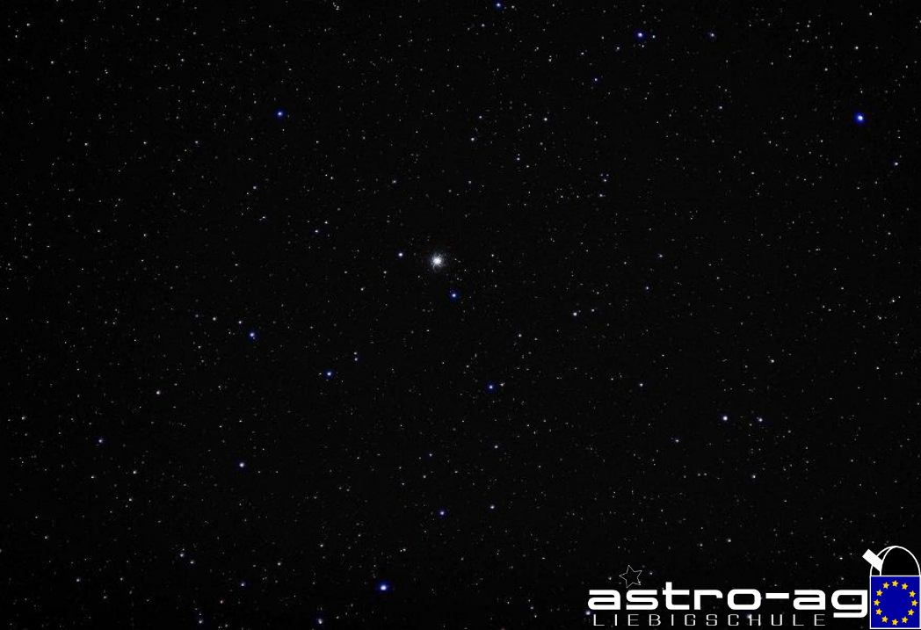
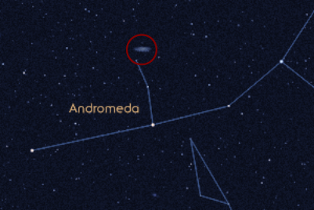
Andromedagalaxie (M31) [1]
- Magnitude (Helligkeit): 5,3 --> bei klarem Wetter mit bloßem Auge sichtbar, sonst Fernglas
- im Spätsommer ab etwa 23 Uhr sichtbar
- wo?
--> im Osten bis Südosten
--> direkt über dem Sternbild Andromeda

Slide 5
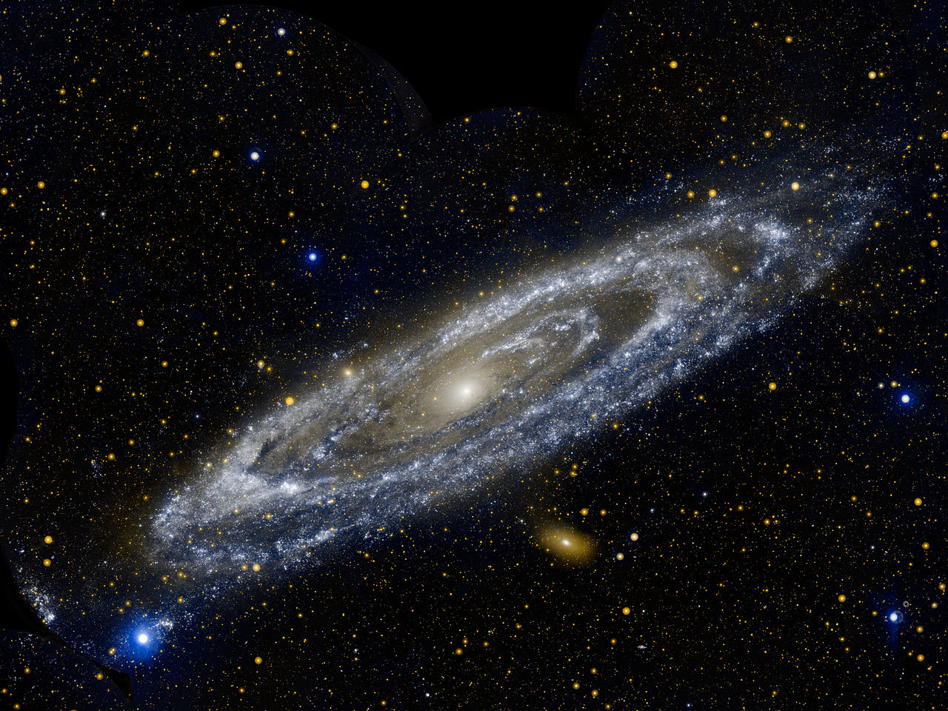
Andromedagalaxie (M31) [2]
Zentralbereich (UV-Filter) durch Weltraumteleskop GALEX

Slide 6
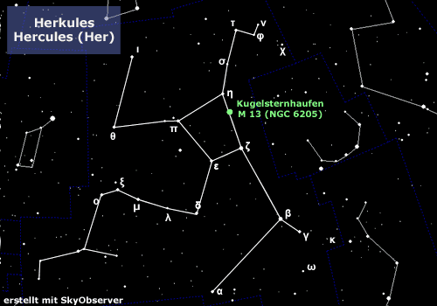
Herkuleshaufen (M13) [1]
- Magnitude (Helligkeit): 5,8 --> mit bloßem Auge schlecht erkennbar, besser mit Fernglas
- im Sommer durchgehend bei Dunkelheit beobachtbar
- wo?
--> im Süden, sehr hoch stehend
--> rechts im Sternbild Herkules

Slide 7
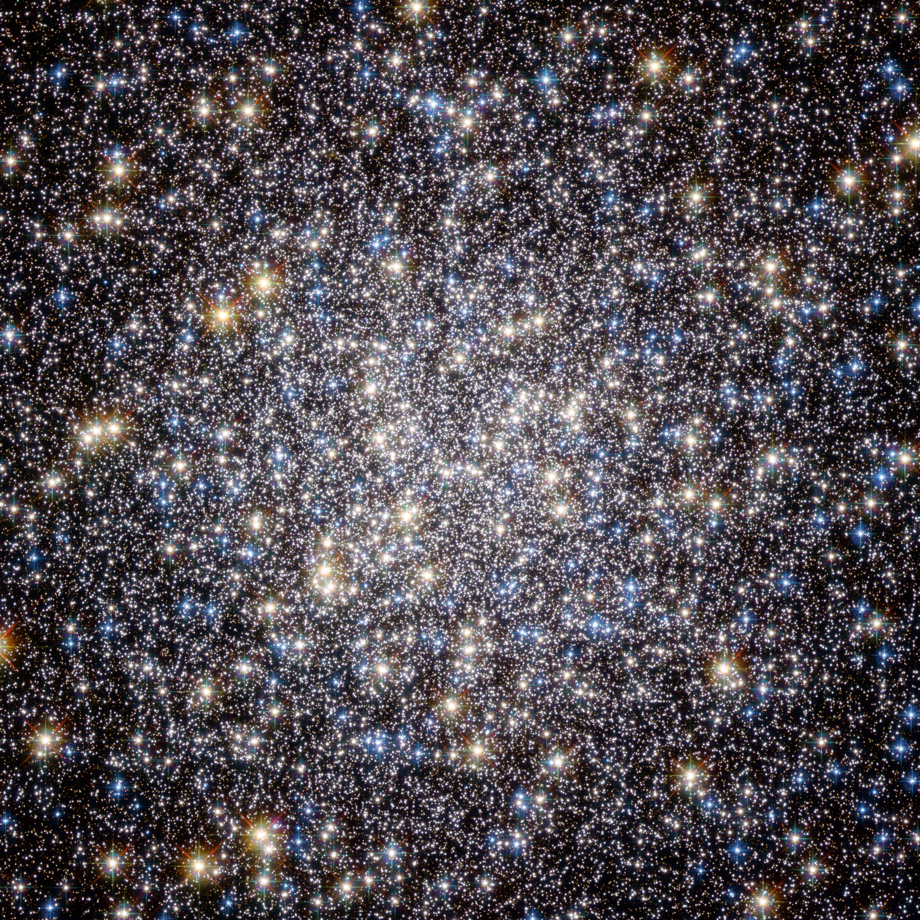
Herkuleshaufen (M13) [2]
Zentrum des Kugelsternhaufens (Hubble Space Telescope)

